Slide 1
BASIS DATA
INFORMATIKA - UPGRIS
PERTEMUAN -3 dan -4

Slide 2
Deskripsi Mata Kuliah
Mata kuliah ini membahas mengenai konsep-konsep fundamental system basis data dan manfaatnya , bagaimana mengembangkan basis data, mendesain basis data yang sesuai dengan pengguna , merancang basis data dengan Model Data, Model ER, Model Relasional, SQL & Basisdata Relasional, Desain Basisdata Relasional (Normalisasi), Keamanan dan Integritas Basisdata; Arsitektur Sistem Basisdata; Transaksi dalam Basisdata, Sistem Pemulihan dari Kerusakan.

Slide 3
Capaian Mata Kuliah
Mampu menjelaskan pengertian tentang konsep-konsep fundamental yang berkaitan dengan desain, penggunaan dan implementasi sistem basis data.
Mampu mendesain dan mengimplementasikan basis data sesuai dengan kebutuhan pengguna dimana database merupakan bagian yang tidak terpisahkan dari sebuah system informasi.

Slide 4
PERTEMUAN - 3
ANALISIS DATA BASE
MODEL KONSEPTUAL

Slide 5
Arsitektur Sistem Informasi :
Data
Proses
Jaringan
Manusia
Peristiwa pada suatu waktu tertentu
Aturan bisnis

Slide 6
Rekayasa Informasi
Metodologi berorientasi data untuk menciptakan serta memelihara system informasi
Meliputi :
Perencanaan
Analisis
Perancangan
Implementasi

Slide 7
Proses Pengembangan Basis Data
Pemodelan organisasi perusahaan
Menghimpun kandungan umum basis data perusahaan
Pemodelan Konseptual
Melakukan analisis kebutuhan data secara keseluruhan untuk system indformasi yang diusulkan
Melakukan tahap inisiasi proyek dengan menggambarkan data-data yang tercakup dalam proyek
Perancangan Basis data secara logika
Perrancangan basis data secara fisik

Slide 8
Entity-Relationship Model
Entity Sets
Relationship Sets
Design Issues
Mapping Constraints
Keys
E-R Diagram
Extended E-R Features
Design of an E-R Database Schema
Reduction of an E-R Schema to Tables

Slide 9
Entity Sets
Sebuah database dapat dimodelkan sebagai :
  Sekumpulan entitas,
  Hubungan antar entitas.
Sebuah entitas adalah sebuah obyek nyata yang dapat dibedakan dari obyek yang lain.
Contoh : manusia, perusahaan, tumbuhan
Entitas mempunyai atribut
Contoh : manusia mempunyai nama dan alamat
Sebuah entity set adalah sekumpulan entitas sejenis yang mempunyai properti yang sama.
Contoh : sekelompok manusia, sekelompok perusahaan, pepohonan, kumpulan hari libur

Slide 10
Contoh Entitas
Orang : Pegawai , Mahasiswa, Dosen, Pasien
Tempat : Toko, Gudang, Universitas
Objek : Mesin, Gedung, Mobil
Kejadian : Penjualan , registrasi
Konsep : Rekening, Kursus

Slide 11
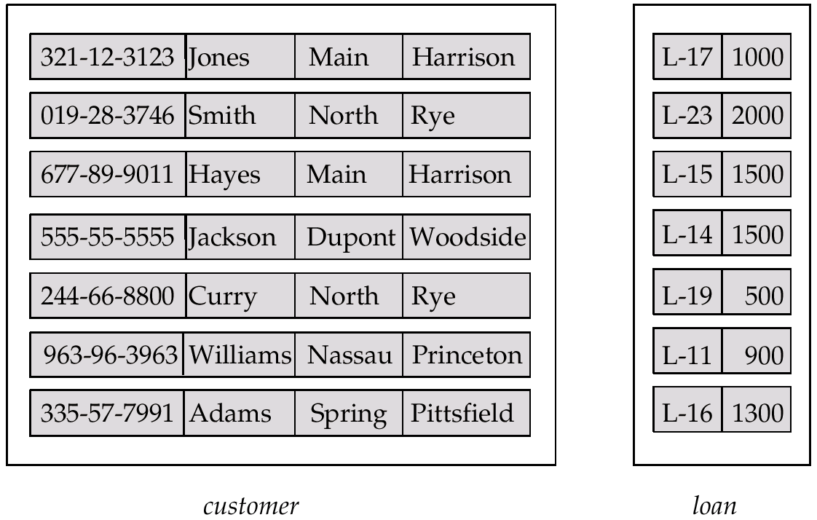
Entity Sets customer dan pinjaman
customer-id customer- customer- customer- loan- amount
name street city number

Slide 12
Atribut
Sebuah entitas diketahui dari atribut yang dimilikinya, dan atribut yang sama juga dimiliki oleh setiap anggota entitas. Karakteristik yang terdapat dalam setiap entitas.
Dinyatakan dengan kata benda, karakter pertama Capital setelahnya huruf kecil , dihubungkan tanda ( _) bila terdiri dari 2 kata (Hoffer, 2005).
Contoh :
customer = (customer-id, customer-name, customer-street, customer-city)
loan = (loan-number, amount)
Domain – sekumpulan nilai yang diperkenankan untuk atribut
Jenis atribut:
  Sederhana , atribut komposit
  misalnya alamat.
  Bernilai tunggal dan bernilai jamak
    Mis. Atribut bernilai jamak: nomor telpon
  Atribut tambahan/turunan
    Diperoleh dari hasil perhitungan atribut lain
    Mis. Usia, hari ulang tahun

Slide 13
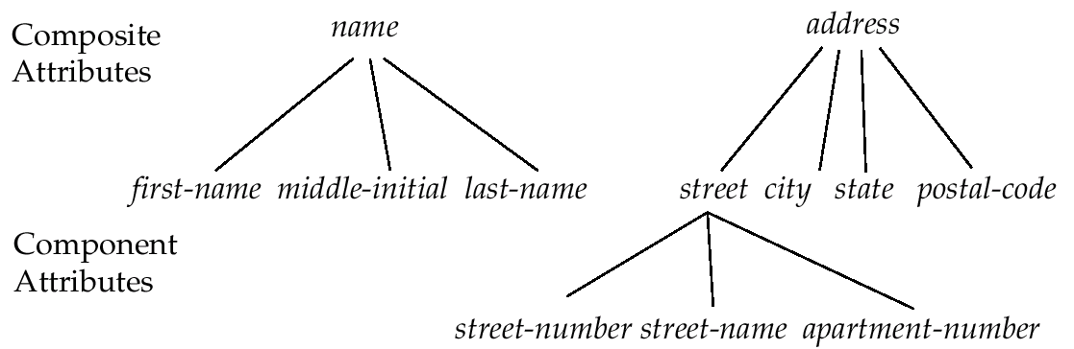
Atribut Gabungan

Slide 14

Sebuah relationship adalah asosiasi diantara beberapa entitas
Contoh :
Hayes depositor A-102
customer entity relationship set account entity
Sebuah relationship set secara matematis adalah relasi antara n ≥ 2 entitas, dimana untuk setiap entiti set berlaku
{(e₁, e₂, … e_{n}) | e₁ ∈ E₁, e₂ ∈ E₂, …, e_{n} ∈ E_{n}}
dimana (e₁, e₂, …, e_{n}) adalah sebuah relasi
  Contoh :
  (Hayes, A-102) ∈ depositor

Slide 15
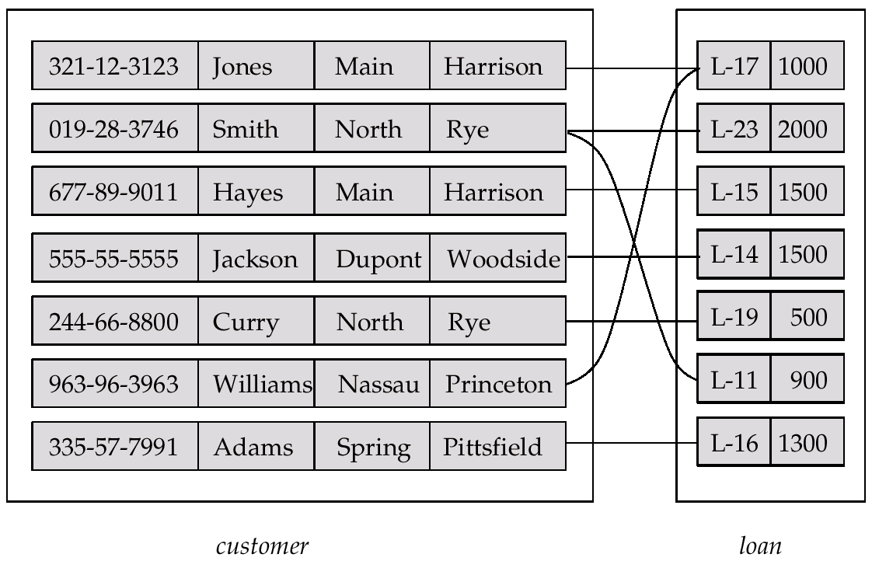
Relationship Set peminjam

Slide 16
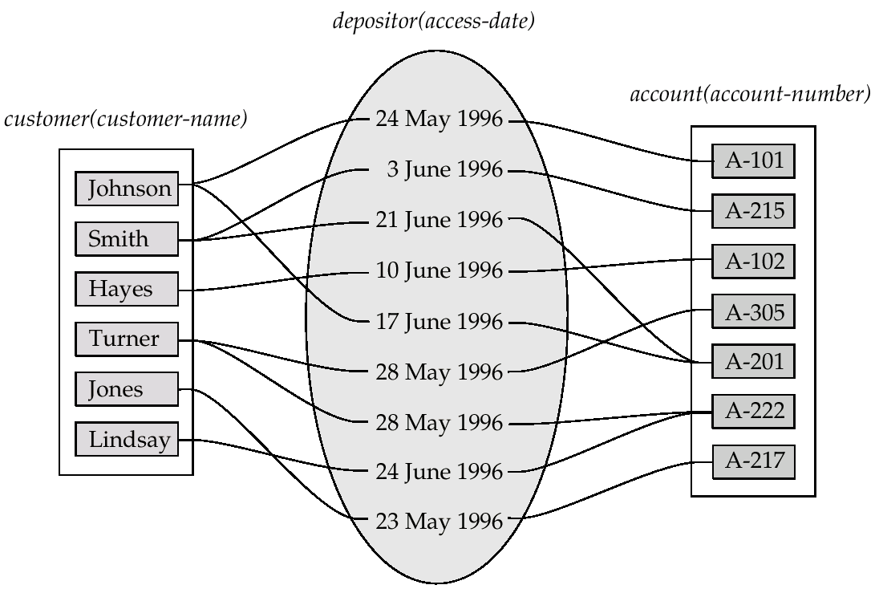
Relationship Sets (lanjut.)
Sebuah atribut dapat juga menjadi pelengkap dari sebuah relationship set.
Sebagai contoh, relasi depositor antara entitas customer dan account dapat diberi atribut access-date

Slide 17
Derajat Relasi
Ditentukan oleh banyaknya entitas yang terlibat dalam sebuah set relasi.
Set relasi yang terdiri dari dua buah entitas disebut binary (atau berderajat dua). Secara umum , kebanyakan set relasi dalam sebuah database adalah biner.
Set relasi dapat mekibatkan lebih dari dua entitas.
  Contoh : Karyawan sebuah bank mungkin mempunyai pekerjaan di lebih dari satu cabang, dengan pekerjaan yang berbeda di cabang yang berbeda. Disini terbentuk sebuah set relasi ternary yaitu antara entitas employee, job dan branch
Relasi anatar lebih dati dua entitas adalah jarang. Sebagian besar relasi adalah biner (binary)

Slide 18
Tingkat kardinalitas
Menunjukkan banyaknya anggota entitas yang dapat direlasikan dengan entitas lain yang berelasi.
Digunakan dalam relasi biner.
Dalam relasi biner tingkat relasi yang terjadi adalah salah satu dari berikut ini:
  One to one
  One to many
  Many to one
  Many to many

Slide 19
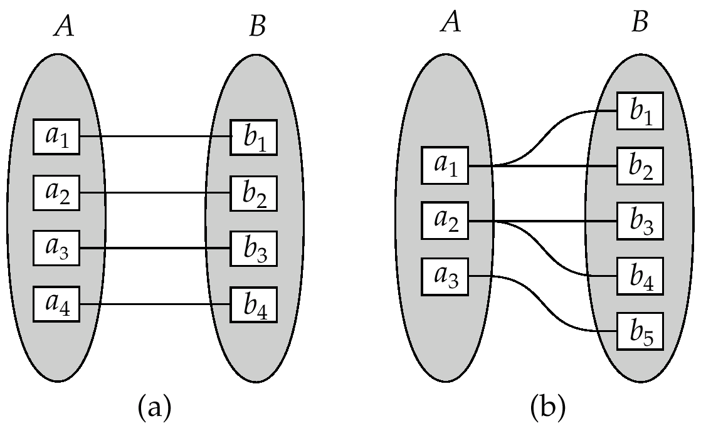
Pemetaan kardinalitas
One to many
One to one
Note: Bebrapa elemen di A dan B mungkin tidak dipetakan di
entitas lain

Slide 20
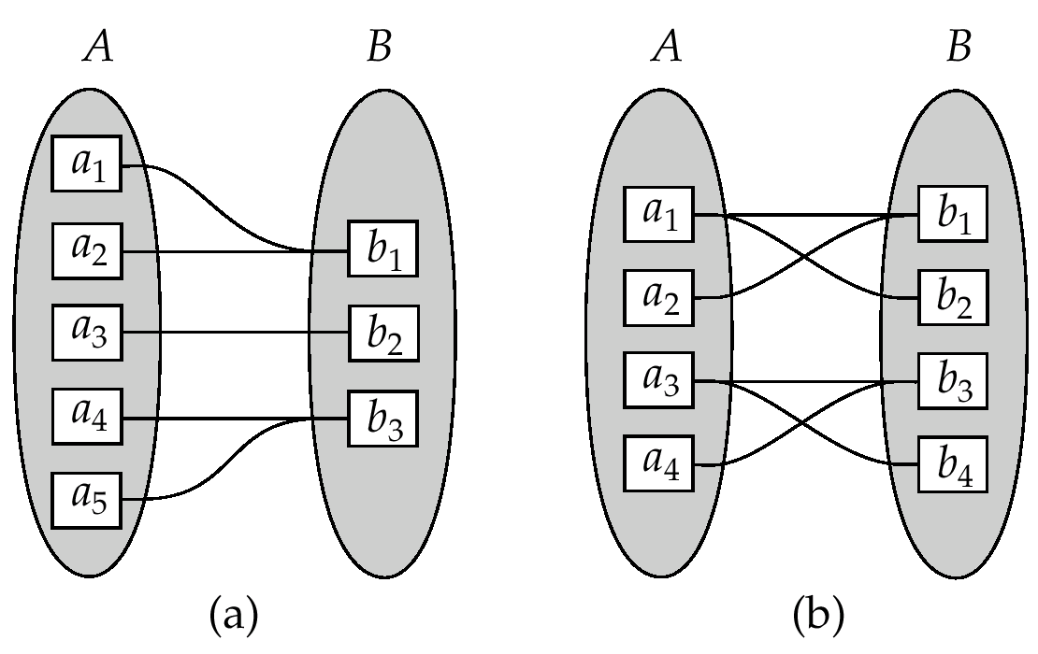
Many to one
Many to many

Slide 21
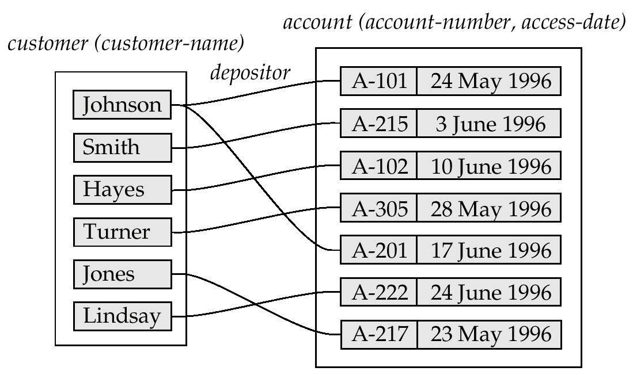
Pemetaan Kardinalitas mempengaruhi perancangan ER
Dapat menjadikan access-date sebagai atribut dari account, sebagai dampak relasi, jika setiap account hanya atas nama satu customer
  Contoh : relasi dari account ke customer adalah many to one, atau sebaliknya, customer ke account adalah one to many

Slide 22
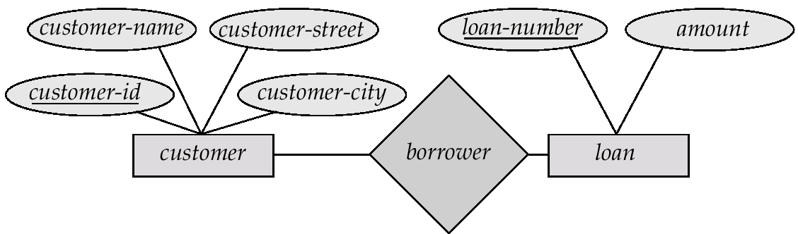
Diagram E-R
Persegi panjang mewakili entity sets (entitas).
Belah ketupat melambangkan relationship sets (relasi).
Garis menghubungkan atribut ke entity sets dan entity sets ke relationship sets.
Elips melambangkan atribut
  Elips double melambangkan atribut multivalued (bernilai ganda).
  Elips terputus menunjukkan atribut turunan.
Garis bawah menunjukkan atribut kunci utama (primary key)

Slide 23
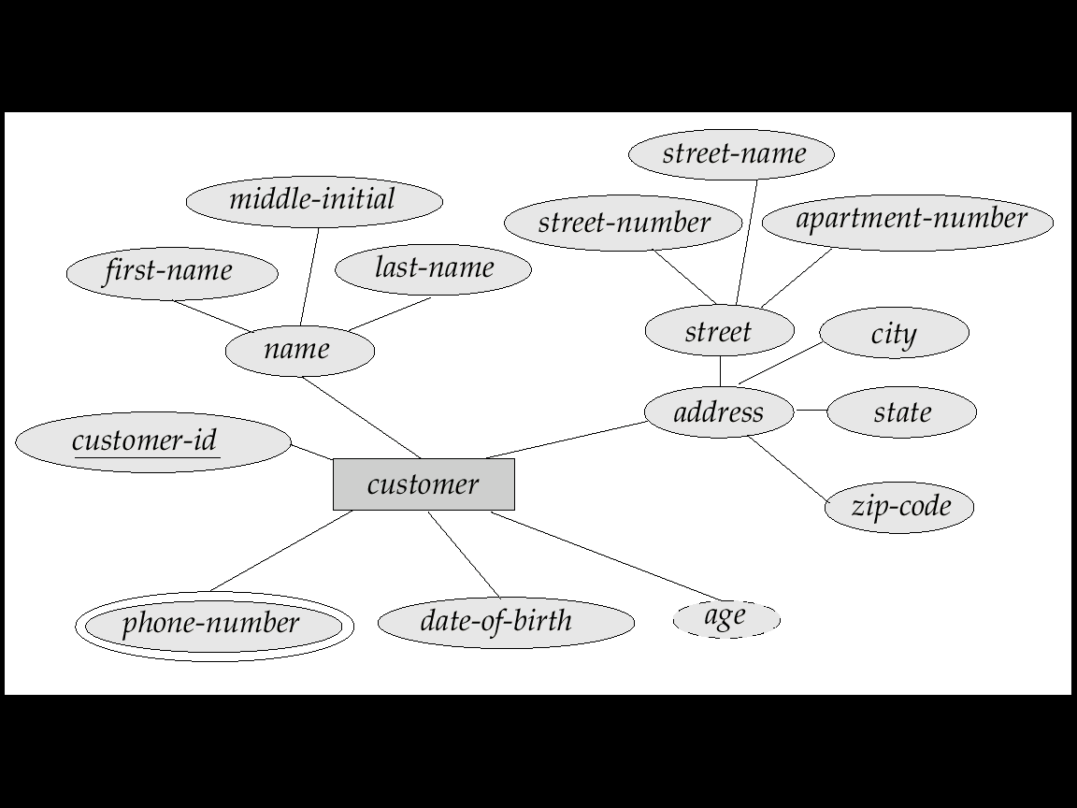
Diagram E-R dengan gabungan atribut, Multivalued, dan Turunan

Slide 24
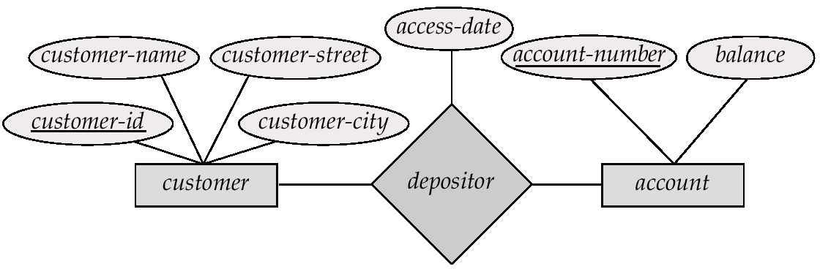
Relationship Sets dengan Atribut

Slide 25
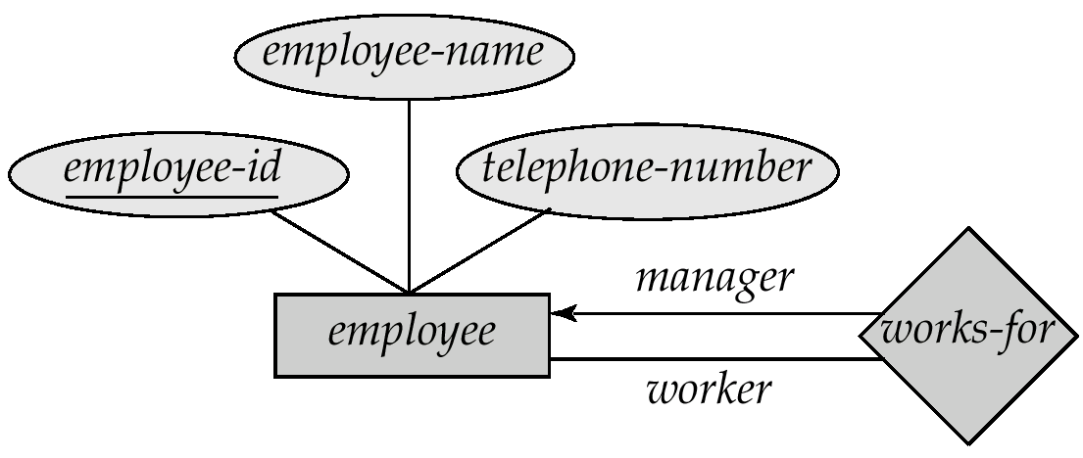
Penugasan
Entity sets dari sebuah relationship tidak dapat dipisah
Tulisan “manager” dan “worker” disebut penugasan; menjelaskan bagaimana entitas employee berinteraksi dengan relasi works-for.
Tugas atau peran dalam diagram E-R ditulis diatas garis yang menghubungkan antara persegi panjang dengan belah ketupat
Penulisan tugas/fungsi hanya bersifat opsional, digunakan hanya untuk memperjelas relasi

Slide 26
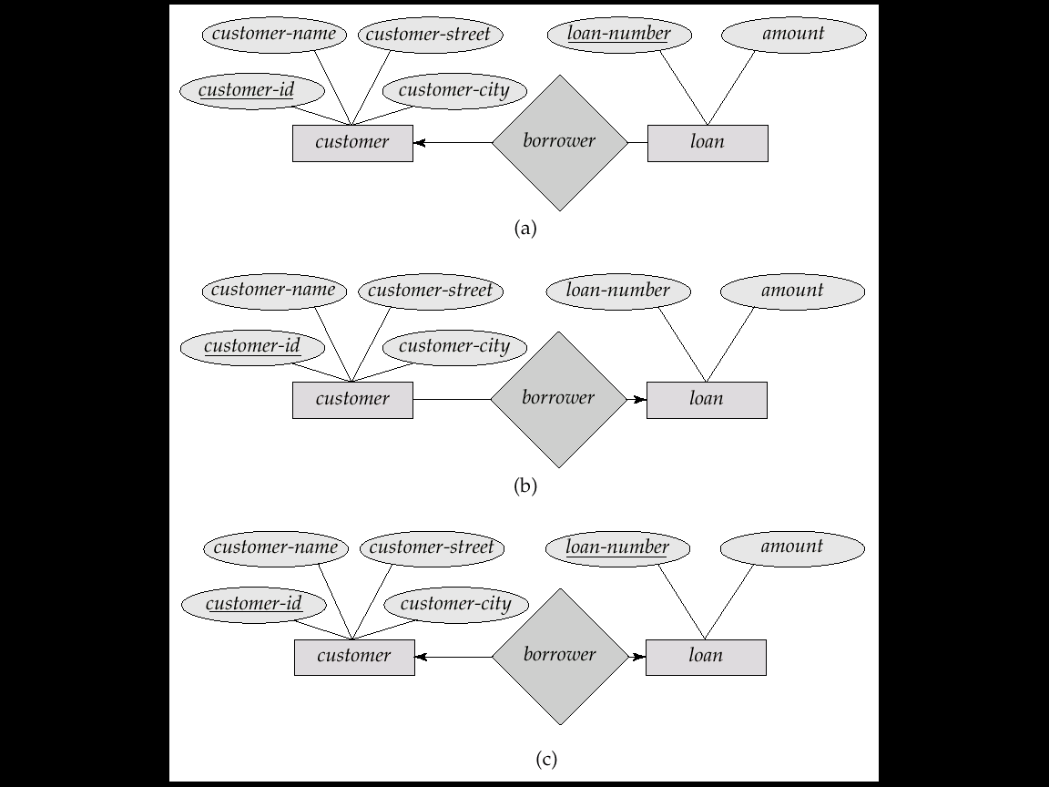
Pembatasan kardinalitas
Tingkat kardinalitas dapatr ditunjukkan dengan arah panah, dimana (→), menandakan “one,” atau garis (—), menandakan “many,” diantara relationship set dan entity set.
Contoh : Relasi One-to-one :
  Seorang customer memeliki satu pinjaman (loan) melalui relasi borrower
  Sebuah loan diasosiasikan dengan hanya satu customer melalui borrower

Slide 27
Relasi One-To-Many
Dalam relasi one-to-many satu loan diasosiasikan dengan satu customer via borrower, satu customer diasosiasikan dengan beberapa (atau 0) loans via borrower

Slide 28
Relasi Many-To-One
Dalam relasi many-to-one satu loan diasosiasikan dengan beberapa (termasuk 0) customers via borrower, satu customer diasosiasikan dengan hanya satu loan via borrower

Slide 29
Relasi Many-To-Many
satu customer diasosiasikan dengan beberapa (mungkin 0) loans via borrower
Satu loan diasosiasikan dengan beberapa (mungkin 0) customers via borrower

Slide 30
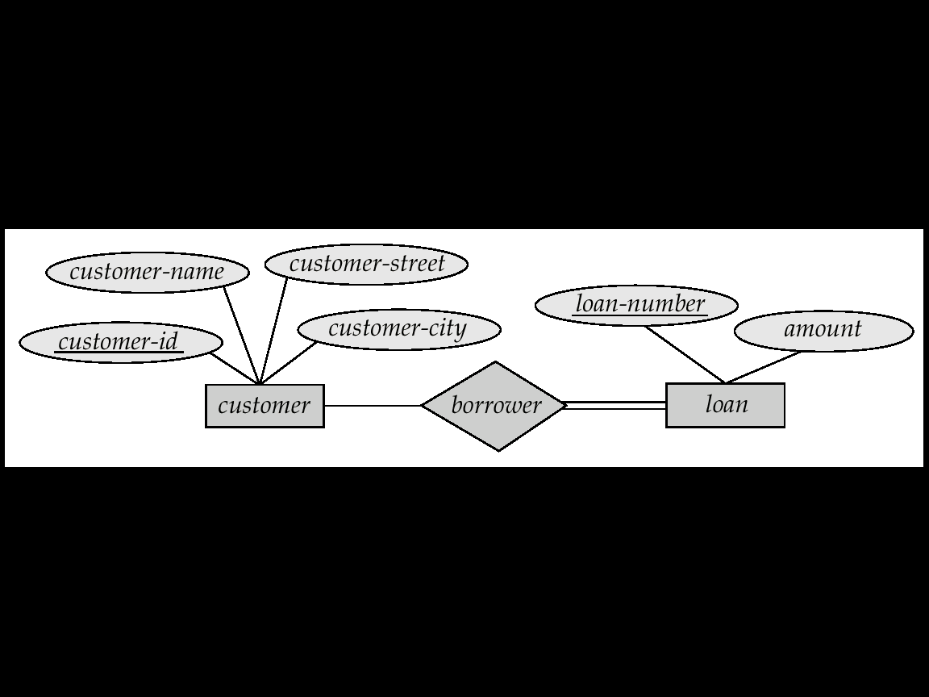
Keterlibatan Entiti set dalam Relasi
Terlibat penuh (ditandai garis double): setiap anggota entitas terlibat dalam relasi dengan anggota entitas yang lain
  Mis. Keterlibatan loan dalam borrower adalah penuh
    setiap loan harus memiliki seorang customer yang diasosiasikan dalam borrower
Terlibat sebagian: bebrapa anggota entitas mungkin tidak terlibat dalam relasi (tidak direlasikan)
  Mis. Keterlibatan customer dalam borrower adalah sebagian

Slide 31
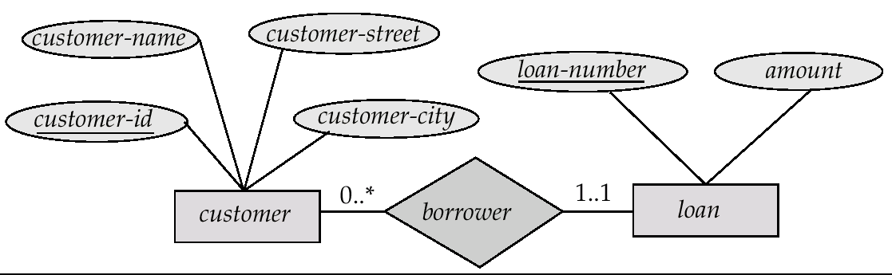
Notasi alternatif dari tingkat kardinalitas
Tingkat kardinalitas dapat dituliskan dengan cara berikut

Slide 32
Kunci
Sebuah super key (kunci super)dari sebuah entity set adalah himpunan satu atau lebih atribut yang mempunyai nilai yang unik dan mewakili setiap entitas.
Sebuah candidate key ( kunci kandidat) dari entiti set adalah super key minimal
  Customer-id adalah candidate key dari customer
  account-number adalah candidate key dari account
Mungkin terdapat lebih dari satu candidate keys, satu kandidat key yang terpilih disebut primary key (kunci utama).

Slide 33
Kunci dalam relasi
Kombinasi dari kunci utama dari masing-masing entitas yang saling berelasi membentuk superkey untuk relasi tersebut.
  (customer-id, account-number) adalah super key dari depositor
  NOTE: artinya sepasang entitas dapat memiliki lebih dari satu relasi dengan entitas yang lain.
    Mis. Jika kita mencoba menelusuri seluruh access-dates account per customer, kita tidask akan mendapatkan seluruh akses. Diperlukan atribut lain untuk menemukannya
Harus mempertimbangkan pemetaan kardinalitas relasi untuk menentukan candidate key (kunci kandidat)
Perlu mempertimbangkan semantics dari relationship set dalam memilih primary key (kunci utama) jika ada lebih dari satu kunci kadidat

Slide 34
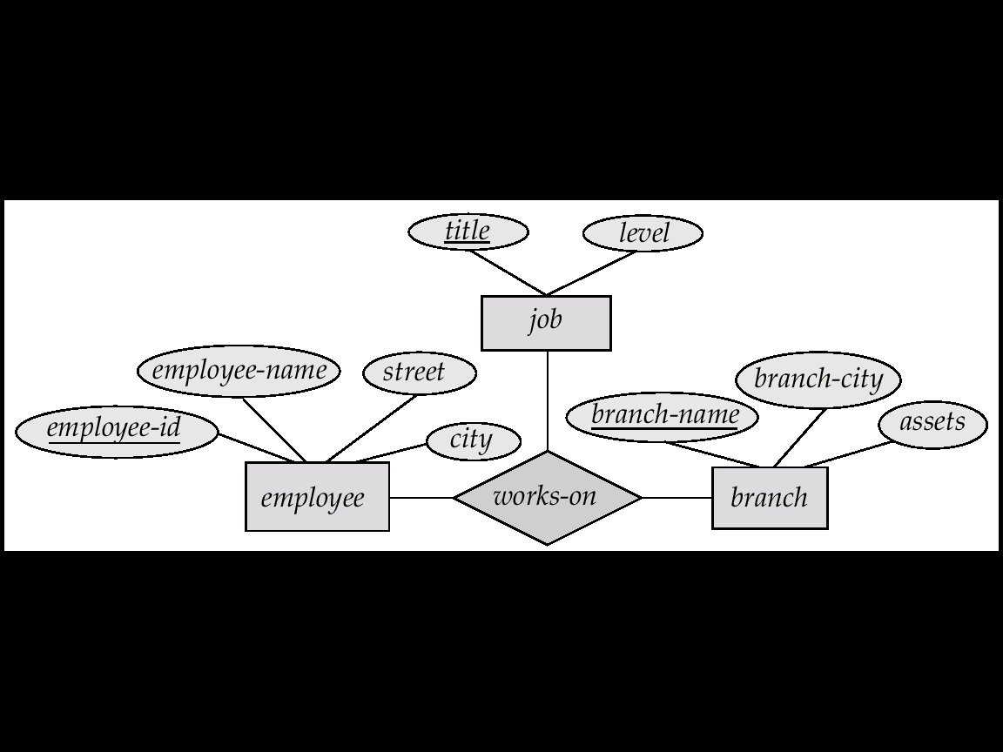
Diagram E-R dengan Ternary Relationship

Slide 35
Kardinalitas constraint pada Ternary Relationship
Dimungkinkan lebih dari satu arah panah dari sebuah relasi ternary untuk menun jukkan derajat hubungan
Mis. Arah panah dari works-on ke job artinya setiap karyawan melakukan beberapa pekerjaan dan di beberapa cabang.
Jika terdapat lebih dari satu anak panah, ada dua cara untuk menjelaskan hal tersebut :
  Mis. Sebuah relasi ternary R antara A, B dan C dengan arah panah ke B dan C dapat berarti :
  1. setiap anggota entitas A bisa diasosiasikan dengan sebuah entitas unik dari B dan C atau
  2. setiap pasangan entitas (A, B) bisa diasosiasikan dengan entitas C yang unik, dan setiap pasangan (A, C) dapat diasosiasikan secara unik dengan B
  Setiap alternatif dapat digunakan pada bentuk yang berbeda
  Untuk menghindari kebingungan bisa diabaikan gambaran lebih dari satu arah panah

Slide 36
Binary Vs. Non-Binary Relationships
Beberapa relasi yang cenderung non-biner lebih baik dibuat relasi biner
  Mis. Sebuah ternary parents yang merelasikan antara anak dengan ayah atau ibunya, lebih baik diganti dengan dua relasi biner anak ayah dan anak dengan ibu
    Menggunakan relasi biner memungkinkan informasi yang parsial ( mis. Hanya ibu yang tahu )
  Ada beberapa relasi yang secara alami non-biner
    Mis. works-on

Slide 37
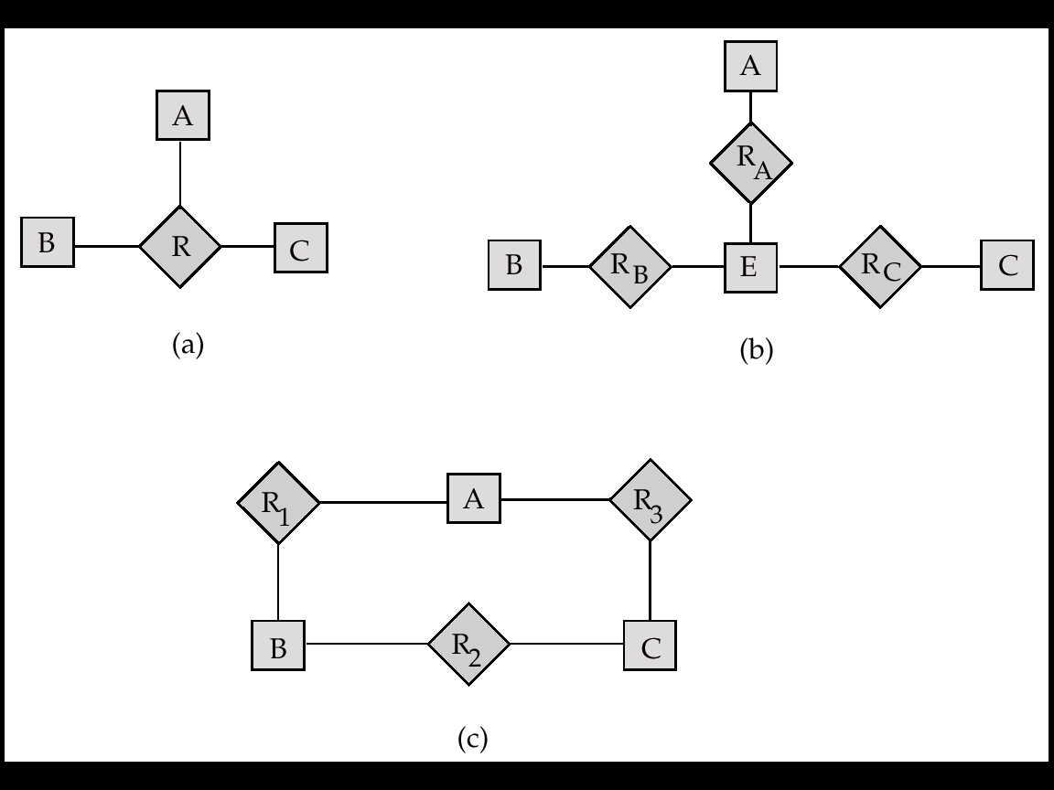
Konversi Relasi Non-Biner ke Bentuk Biner
Secara umum, ada relasi non-biner dapat disajikan dalam bentuk relasi biner dengan menciptakan entitas bayangan.
  Mengganti R antara entitas A, B dan C dengan menambahkan entitas E dan terbentuk tiga relasi :
1. R_{A}, merelasikan E dan A 2. R_{B}, merelasikan E dan B
3. R_{C}, merelasikan E dan C
  Ciptakan atribut khusus untuk mengidentifikasi E
  Tambahkan atribut lain dari R pada E
  Untuk setiap relasi (a_{i} , b_{i} , c_{i}) dalam R, buatlah
1. sebuah entitas baru e_{i} dalam entiti set E 2. tambah (e_{i} , a_{i} ) di R_{A}
3. tambah (e_{i} , b_{i} ) di R_{B} 4. tambah (e_{i} , c_{i} ) di R_{C}

Slide 38
Perancangan ERD
Penggunaan entiti set vs atribut
Tergantung pada bentuk organisasi, dan kebutuhan atribut yang diperlukan.
Penggunaan entity sets vs. relationship sets
Mengikuti aturan perilaku proses dalam organisasi yang dirancang sebelumnya
Tentukan atribut relasi

Slide 39
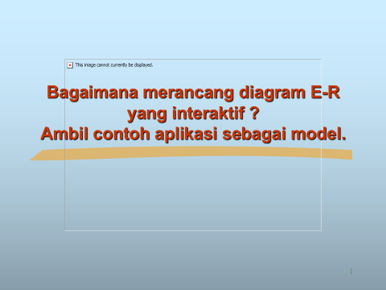

Slide 40
Entitas lemah (Weak Entity Sets)
Sebuah entitas yang tidak mempunyai kunci primer tunggal disebut entitas yang lemah (weak entity set).
Keberadaan entitas lemah tergantung pada keberadaan relasi antar entitas yang membentuknya
  harus mempunyai hubungan dengan gabungan entitas penyusunnya , relasi antara entitas penyusun dengan entitas lemah adalah one-to-many
  Relasi dari emtitas lemah disimbolkan dengan belah ketupat ganda
Pembeda (atau kunci bagian) dari entitas lemah adalah atribut gabungan yang berbeda dengan atribut entitas penyusunnya.
Kunci utama sebuah entitas yang lemah terbentuk dari kunci utama entitas kuat dari entitas yang menentukan eksistensi entitas lemah tersebut ditambah dengan pembeda entitas lemah tersebut (discriminator).

Slide 41
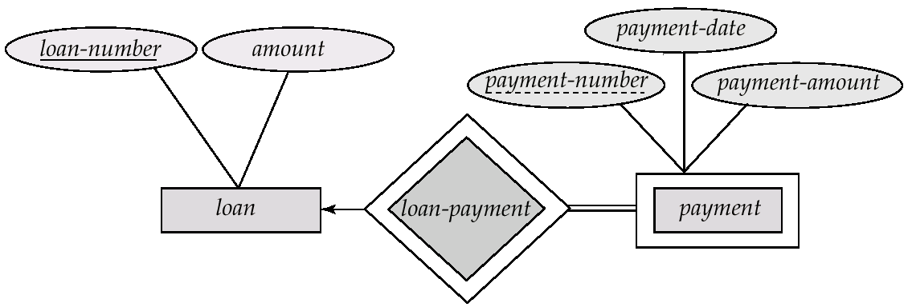
Entitas lemah disimbolkan dengan persegi panjang double.
discriminator dari entitas lemah ditandai dengan garis bawah terputus.
payment-number – discriminator dari entitas lemah payment
Primary key dari payment – (loan-number, payment-number)

Slide 42
Catatan : Kunci utama dari entitas kuat tidak secara eksplisit menjadi kunci utama entitas lemah, hal tersebut hanya berlaku selama ada relasi.
Jika loan-number secara eksplisit menggantikan, payment dapat menjadi entitas kuat, tetapi kemudian antara payment dan loan akan menjadi duplikasi dengan atribut loan-number yang menggabungkan payment dan loan

Slide 43
Contoh entitas lemah
Di sebuah universitas, mata_kuliah adalah entitas kuat dan mata_kuliah_ditawarkan adalah entitas lemah
discriminator dari mata_kuliah_ditawarkan bisa semester (termasuk tahun akademik) dan kelompok (jika yang ditawarkan lebih dari satu)
Jika mata_kuliah_ditawarkan dijadikan sebagai entitas kuat maka kelompok menjadi salah satu atributnya.
Kemudian relasi dengan mata_kuliah akan menjadi implisit di atribut kelompok

Slide 44
Spesialisasi
Proses perancangan Top down; Membuat sub-grup dari entitas sehingga menjadi berbeda dengan entitas yang lain.
Hasil dari sub grouping adalah entitas tingkat rendah dimana salah satu atribut sebagai relasi dengan entitas diatasnya.
Digambarkan dengan segitiga dan diberi label ISA (Mis. Pelanggan “is a” Manusia).
Atribut turunan – entitas tingkat rendah mewarisi semua atribut dan relasi dari entitas diatasnya.

Slide 45
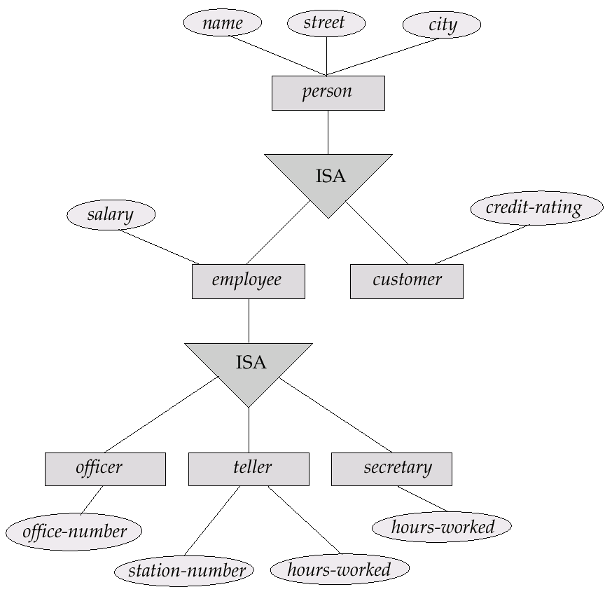
Contoh Spesialisasi

Slide 46
Generalisasi
Proses perancangan bottom-up – menggabungkan beberapa entitas yang mempunyai atribut yang sama menjadi entitas yang lebih tinggi tingkatnya.
Spesialisasi dan generalisasi adalah upaya penyederhanaan; dan dapat digambarkan dengan diagram ER.
Peristiwa spesialisasi dan generalisasi dapat diterapkan bolak-balik.

Slide 47
Spesialisasi dan Generalisasi
Pada sebuah entitas dapat dilakukan spesialisasi bertingkat tergantung dari kompleksitas entitas tersebut.
Mis. Karyawan_tetap vs. karyawan_tidak_tetap, dapat dibagai lagi berdasar pekerjaannya officer vs. sekretaris vs. teller
Setiap bagian dari karyawan dapat menjadi :
  Anggota dari karyawan_tetap ataur karyawan _tidak_tetap,
  Dan juga anggota dari officer, sekretaris atau teller
Realsi ISA adalah relasi superclass - subclass

Slide 48
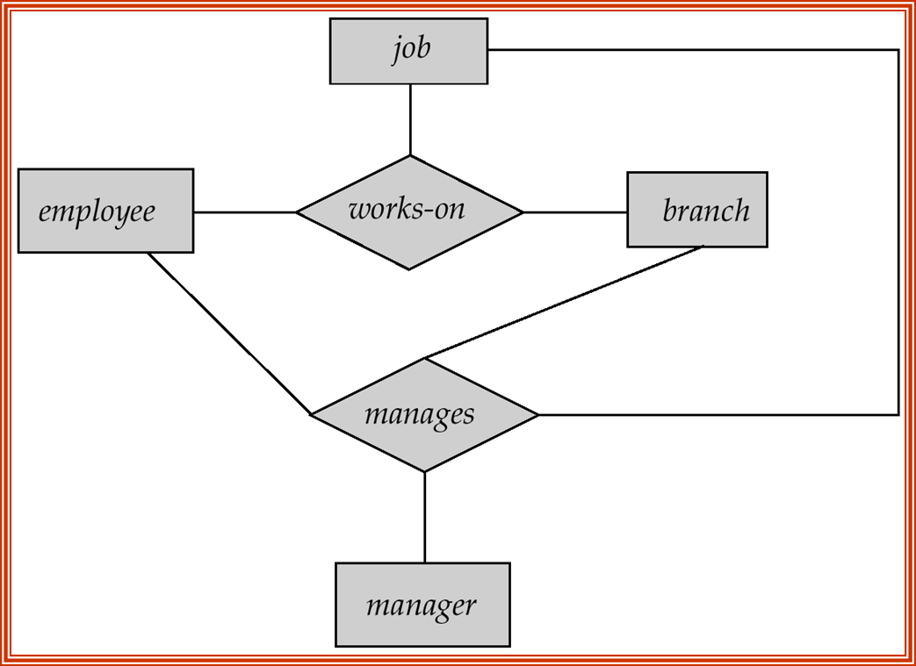
Agregasi

Slide 49
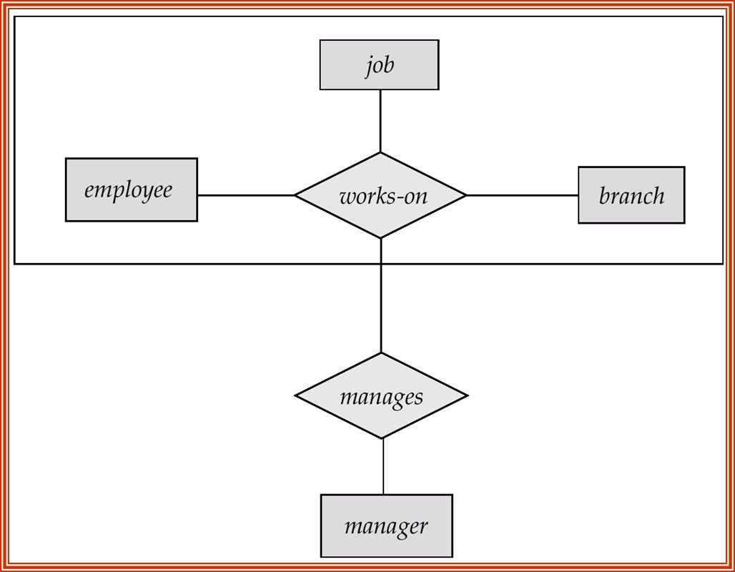

Slide 50
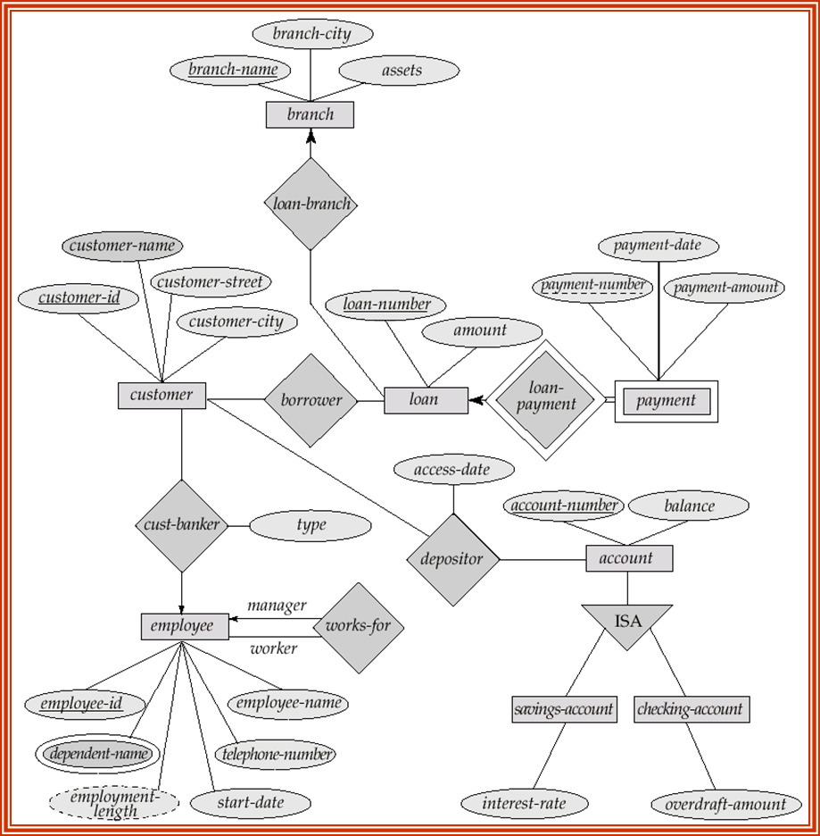

Slide 51
Questions & Discussion

Slide 52
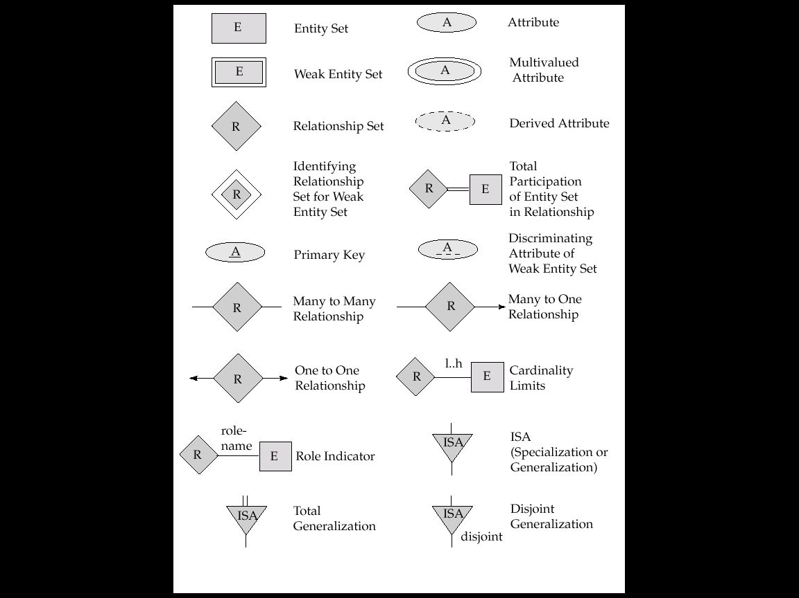
Simbol dalam Diagram E-R

Slide 53
Simbol dalam Diagram E-R

Slide 54
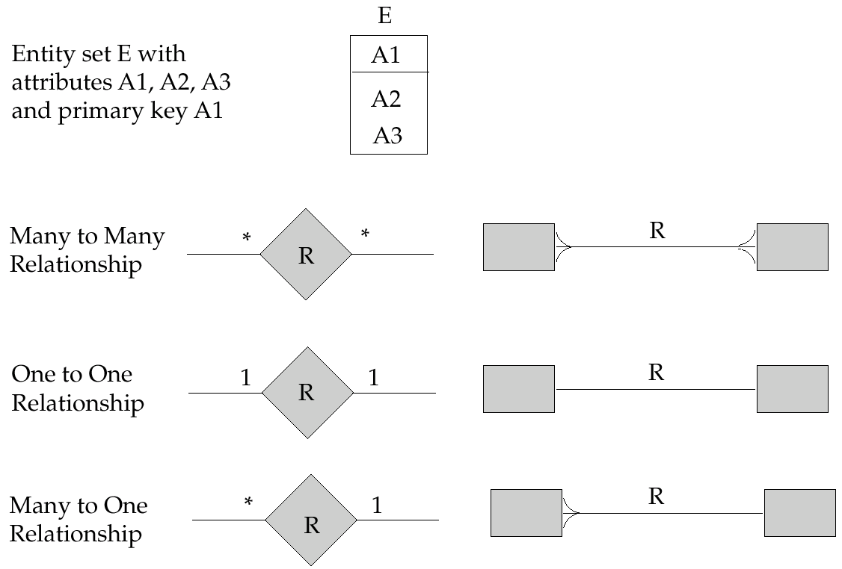
Notasi alternatif dari E-R

Slide 55
UML
UML: Unified Modeling Language
UML mempunyai komponen yang berbeda dalam memodelkan sistem
Diagram kelas UML berhubungan dengan diagram E-R meskipun keduanya berbeda.

Slide 56
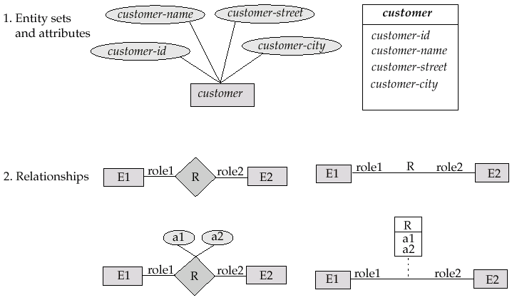
Contoh notasi diagram E-R dengan UML

Slide 57
Mengubah diagram E-R ke tabel
Primary key diperlukan sebuah entitas untuk membentuk tabel yang merepresentasikan isi sebuah database.
Sebuah database bisa terdirir dari banyak tabel.
Setiap tabel atau relasi dari tabel mempunyai nama yang unik.
Setiap tabel terdiri atas kolom-kolom (secara umum mewakili atribut), dengan nama yang unik.
Konversi sebuah sebuah diagram E-R ke dalam tabel merupakan dasar perancangan database menggunakan E-R.

Slide 58
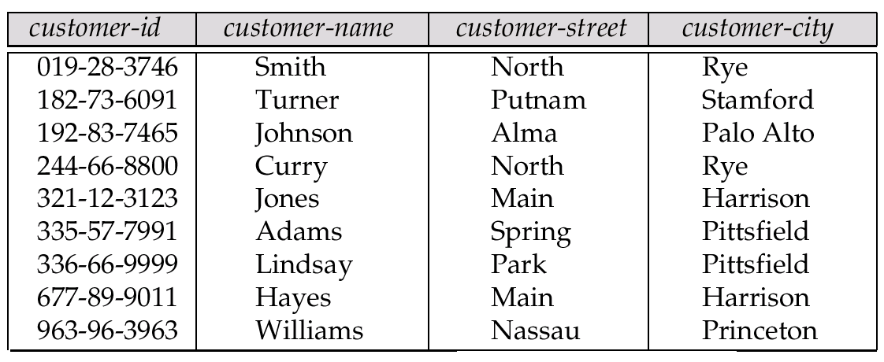
Menyajikan entitas dalam bentuk tabel
Etitas kuat berubah menjadi tabel dengan atribut yang sama

Slide 59
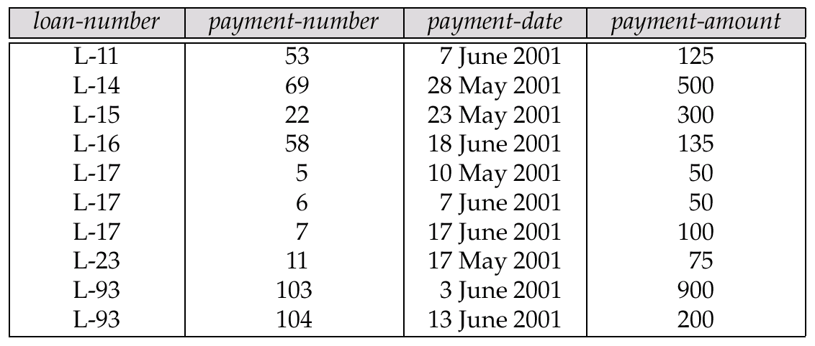
Entitas lemah
Sebuah entitas lemah menjadi sebuah tabel dengan memasukkan primary key dari entitas kuat sebagai salah satu kolomnya

Slide 60
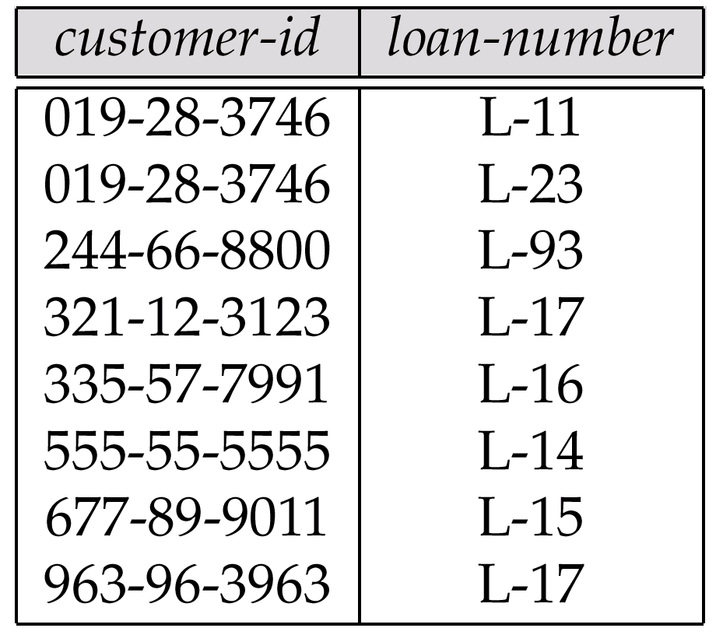
Menyajikan relasi kedalam tabel
Relasi many to many disajikan dalam tabel dengan kolom-kolom yang terdiri dari primary key – primary key entitas yang berelasi ditambah atribut lain yang diperlukan.
Mis. Tabel relasi borrower

Slide 61
Jawaban Latihan

Slide 62
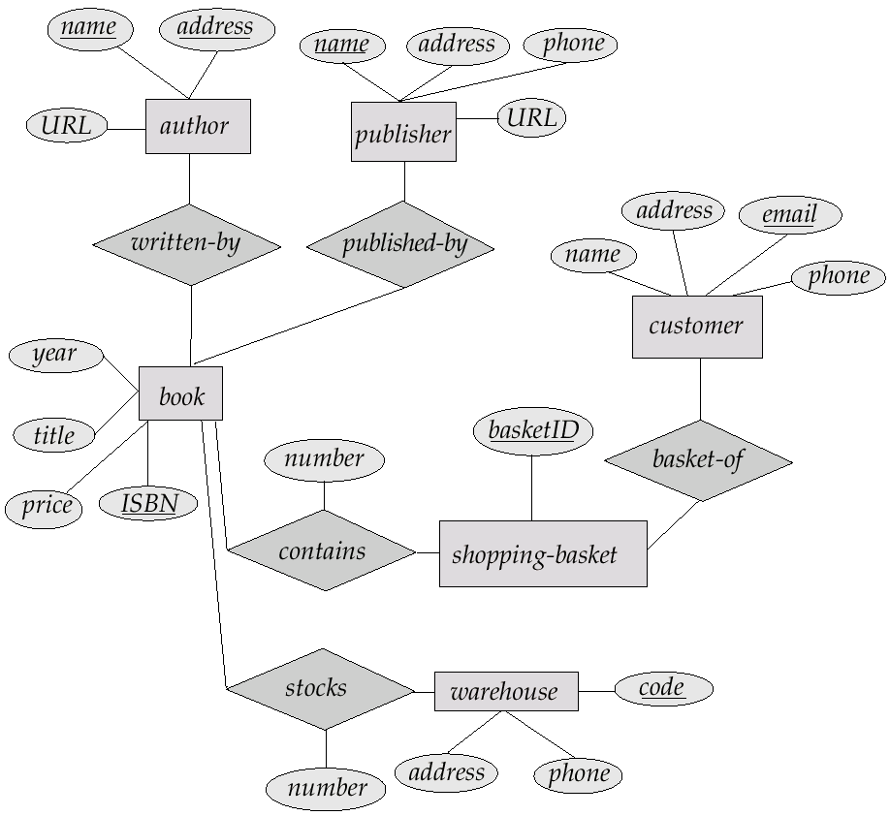
E-R Diagram for Exercise 2.10

Slide 63
E-R Diagram for Exercise 2.15

Slide 64
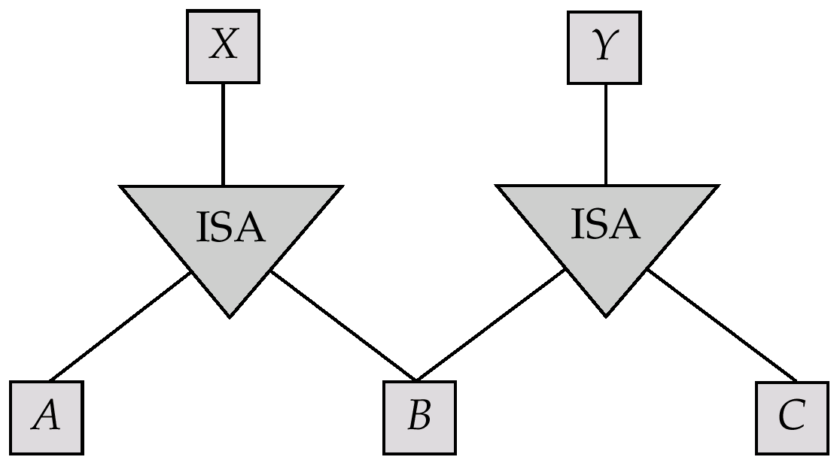
E-R Diagram for Exercise 2.22

Slide 65
E-R Diagram for Exercise 2.15

Slide 66
Existence Dependencies
If the existence of entity x depends on the existence of entity y, then x is said to be existence dependent on y.
  y is a dominant entity (in example below, loan)
  x is a subordinate entity (in example below, payment)
loan-payment
loan
payment
If a loan entity is deleted, then all its associated payment entities must be deleted also.

